Slide 1

Música para meus ouvidos
Texto
Luisa Zacarias
Divulgação
Luisa Zacarias Slides
www.sergrasan.com

Slide 2

A poesia é como musica
para meus ouvidos e

Slide 3

a minh`Alma
se alegra ao ouvi-la.

Slide 4

Se encanta quando a escuta e
esta se enamora
Esta Foto de Autor Desconhecido está licenciado em CC BY-SA

Slide 5

como quem tem
um namorado para amar.

Slide 6

Reli-ente ficando
aos seus ternos encantos

Slide 7

adormece abraçada à almoçada
como se eleva-se numa

Slide 8

nuvem de algodão
e sonhando com a lua

Slide 9
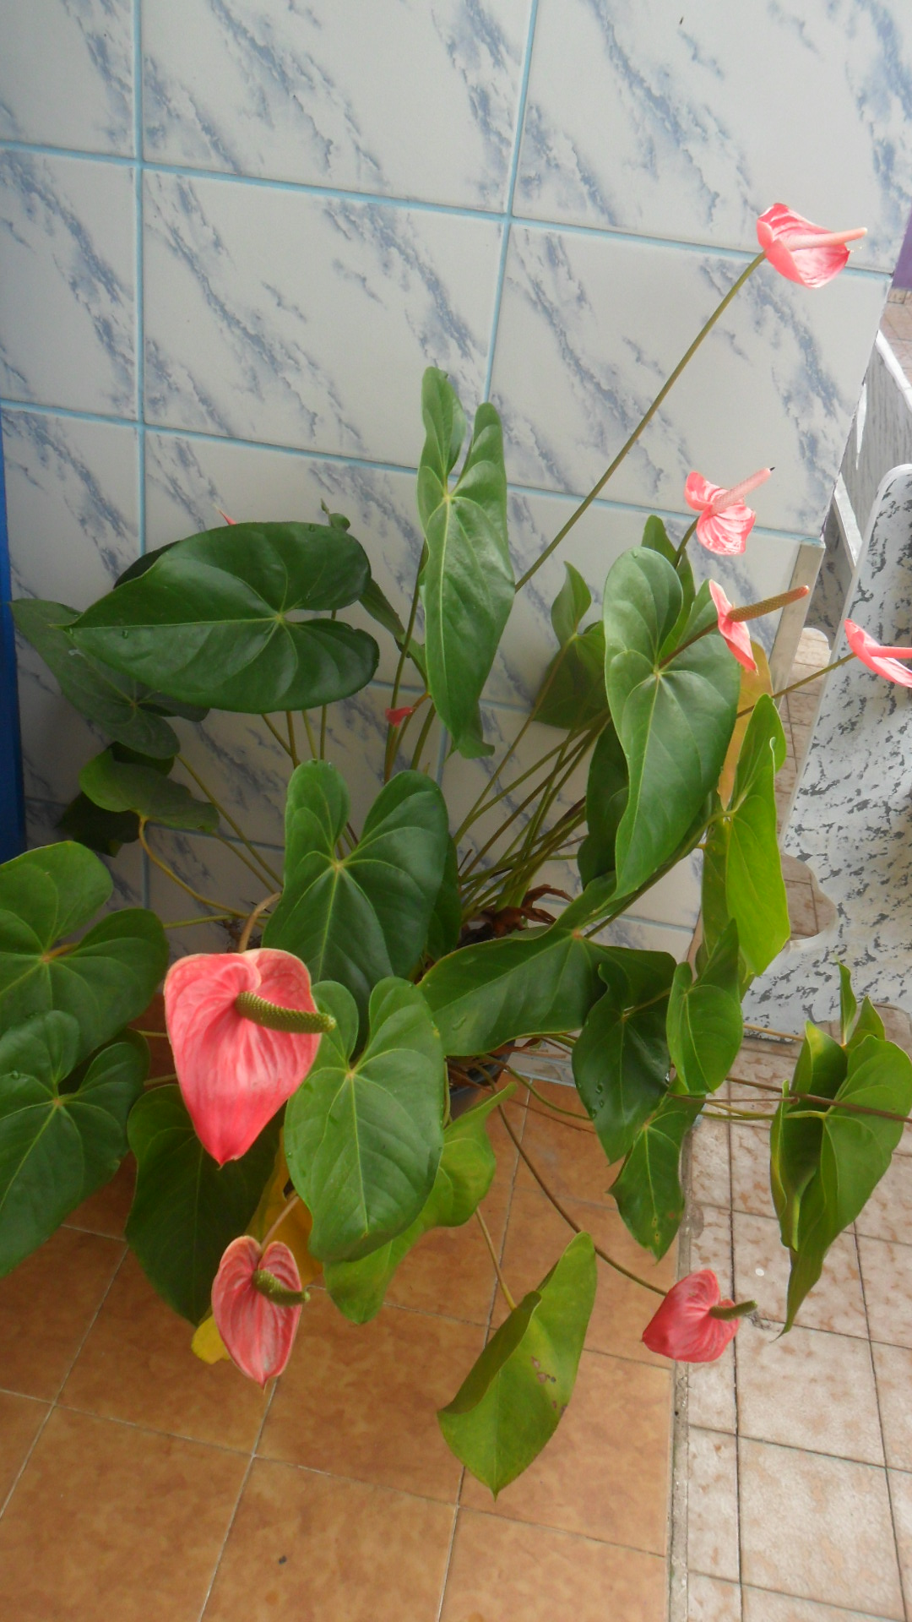
se envolvendo num manto de estrelas brilhantes
e acordasse com o Rei Sol!

Slide 10

Esta é a musica que sempre quero em meus ouvidos...
A POESIA
Luisa Zacarias

Slide 11

Música para meus ouvidos
Texto
Luísa Zacarias
Formatação do slides:
Norma Ap Silveira de Moraes
Música: EDUARDO LAGES- A DISTANCIA
Imagens: Norma A s Moraes
30/09/2020
Divulgação
Luísa Zacarias Slides
www.sergrasan.com

